Slide 1
计算机体系结构
胡伟武、汪文祥

Slide 2
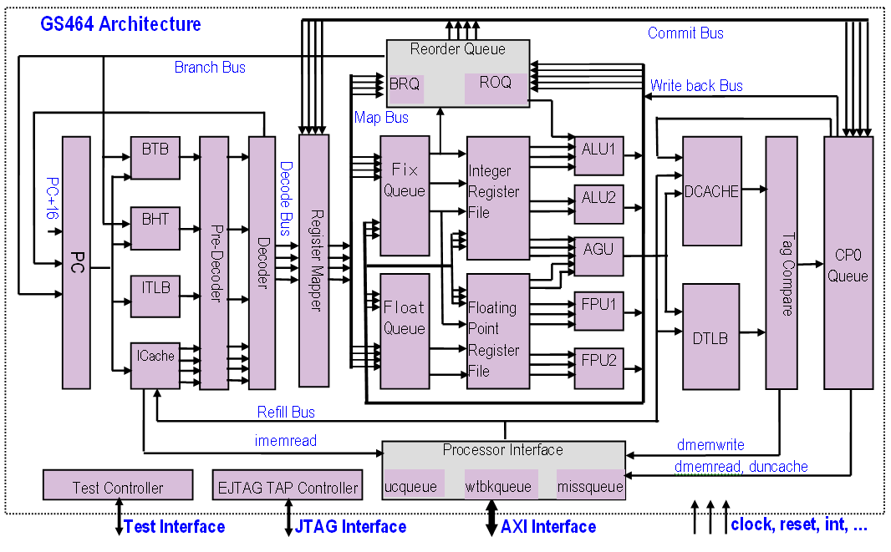
龙芯2号处理器核结构图

Slide 3
存储管理
虚拟存储的基本原理
MIPS对虚存系统的支持
LoongArch对虚存系统的支持
TLB的性能分析和优化

Slide 4
一个访存例子
一个程序片段
array = (int*)malloc(0x1000);
For (i=0;i<1024;i++) array[i] = 0;
软件功能
分配一个1024项的一维整数数组array，并初始化为0；
硬件过程？
数组地址分配在什么地址？
数组存在什么地方（内存/硬盘）？
什么时候分配？什么时候存？
虚地址和物理地址如何转换？

Slide 5
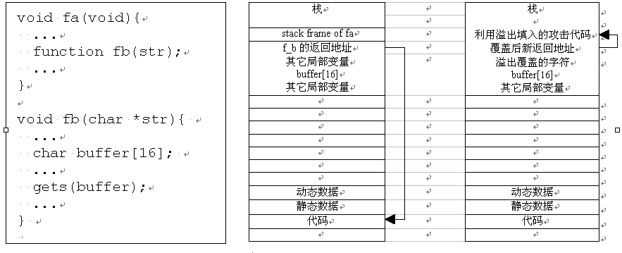
利用存储空间分布进行攻击的例子
利用缓冲区溢出进行攻击的例子
怎么防范？

Slide 6
虚拟存储的基本原理

Slide 7
虚拟存储原理
虚拟存储是计算机系统发展过程中有里程碑作用的事件
多进程环境下统一的编程空间
多进程环境下的共享与保护
支持大于实际物理内存的编程空间
虚实地址分开，建立一种从虚地址空间映射到物理内存的机制
操作系统以页为单位进行内存管理

Slide 8
页式内存管理举例
操作系统以页（一般为4KB或以上）为单位对内存进行管理，为进程空间动态分配物理内存
虚实地址分开，建立一种从虚地址空间映射到物理内存的机制：页表
 | 进程a（Word）
V-1 | a100
 | a99
 | a11
 | a10
 | a2
 | a1
0 | a0
 | 进程b（PPT）
V-1 | b100
 | b10
 | b9
 | b1
0 | b0
 | 进程c（Excel）
V-1 | c100
 | c99
 | c3
 | c2
 | c1
0 | c0
 | 物理内存（内存条）
P-1 | a0
 | b0
 | b9
 | c2
 | b10
 | a10
 | a11
 | a99
 | a100
 | c100
 | c99
 | c0
 | b1
 | a2
 | a1
 | b100
 | c1
0 | c3

Slide 9
虚实地址转换与页表
在页的范围内，虚实地址相等
TLB是页表的Cache
Virtual Page Number
Page Offset
Main Memory
TLB
Page Table
Physical Page Frame

Slide 10
多级页表
Segment Selector
Level 1
Level 2
Level 3
Page Offset
L1 page table
PT entry
L2 page table
PT entry
L3 page table
PT entry
+
+
+
Page table base register
合法性检查

Slide 11
TLB
TLB实际上是操作系统中页表的Cache
TLB主要负责完成用户空间到物理空间的转化
一般与Cache访问同时进行
TLB内容：虚地址（Cache的Tag），物理地址（Cache的Data），保护位（Cache的状态）
TLB失效处理
TLB失效时需要把相应页表内容从内存取到TLB
TLB失效时硬件（如X86的page walker）和软件（如MIPS的特殊例外）来填充TLB

Slide 12
虚拟存储的内存失效 vs. 高速缓存失效
当物理内存容量不足时，当前不常用的页被调出到硬盘的交换区，该页倍访问时再由操作系统从硬盘调入到物理内存
一般硬盘数据交换区是内存容量的1-2倍，在安装操作系统时配置
Linux操作系统的/swap目录
比较内容 | Cache失效到内存访问 | 内存失效到硬盘访问
调度单位 | 块（16B-128B） | 页（4KB-64KB）
命中延迟 | 1-3时钟周期 | 100-300时钟周期
失效延迟 | 8-150时钟周期 | 1,000,000-10,000,000时钟周期
失效率 | 0.1-10% | 0.00001-0.001%
映射前地址 | 25-45位物理地址 | 32-64位虚地址
映射后地址 | 14-20位cache地址 | 25-45位物理地址
映射者 | 硬件 | 硬件（TLB）+操作系统
组织方式 | 直接相联、组相联、全相联 | 全相联、组相联（Page Coloring）
替换方式 | 随机、FIFO、LRU | LRU
写回方式 | Write-back、Write-through | Write-back

Slide 13
分清两种映射关系
TLB是页表的Cache
负责地址转换，一页管4KB以上数据
页表由操作系统管理，存在系统空间
内存是硬盘的“Cache”
负责数据缓存，一字节就是一字节
用户程序的数据在用户空间
对应两种TLB访问失效
在TLB中找不到对应项，需要查找页表
在TLB中找到对应项，但相应页不在内存（未分配或已调出内存）

Slide 14
例子
array = (int*)malloc(0x1000);
用户程序malloc(0x1000)返回虚地址0x450000
操作系统在该进程的vma_struct链表中记录地址范围0x450000-0x451000为已分配地址，可读可写
for (i=0; i<1024; i++) Array[i] = 0;
用户程序试图写0x450000，TLB查找失败，引起tlb refill例外
Tlb refill从相应页表位置取入页表内容填入TLB。但该页表还没初始化
例外返回到用户程序，重新开始访问
TLB表项找到，但是无效，发生TLB Invalid例外
操作系统查找vma_struct，判断该地址已分配，处于可写状态，因此为它分配物理页面，并将物理地址填入页表，更新TLB
例外返回，写操作再次重试，成功。
用户程序继续写0x450004,008…，因为TLB项已经存在，将全速运行，除非中间发生进程切换导致其TLB项被换出。如果发生被换出的情况，再次运行时将发生refill例外从页表取得有效内容，不会再发生invalid例外(因此,refill频率>>invalid)
为什么要分成两次例外？

Slide 15
MIPS处理器对虚存系统的支持

Slide 16
MIPS处理器对虚拟存储的支持
分段，段内分页
TLB
特殊的控制寄存器
特殊指令
专用的例外入口

Slide 17
MIPS的访问权限
User mode
EXL=0 and ERL=0 and KSU=10
Supervisor mode
EXL=0 and ERL=0 and KSU=01
Kernel mode
EXL=1 or ERL=1 or KSU=00

Slide 18
MIPS存储空间分段情况
32位模式
地址范围 | 容量 | 映射方式 | Cached | 访问权限
0xe0000000-0xffffffff | 0.5GB | 查找TLB | Yes (TLB) | Kernel
0xc0000000-0xdfffffff | 0.5GB | 查找TLB | Yes (TLB) | Kernel, Supervisor
0xa0000000-0xbfffffff | 0.5GB | 地址-0xa0000000 | No | Kernel
0x80000000-0x9fffffff | 0.5GB | 地址-0x80000000 | Yes (Config) | Kernel
0x00000000-0x7fffffff | 2GB | 查找TLB | Yes (TLB) | Kernel, Supervisor, User

Slide 19
Linux/MIPS虚拟地址空间安排
0xFFFFFFFF 0xC000 0000 | mapped(kseg2/3) 内核模块 vmalloc
0xA000 0000 | Unmapped uncached(kseg1) Uncached phy mem, ROM, Register, PCI IO/MEM etc.
0x8000 0000 | Unmapped cached(kseg0) 内核数据和代码
0x0000 0000 | 32-bit user space(kuseg) (2GB)

Slide 20
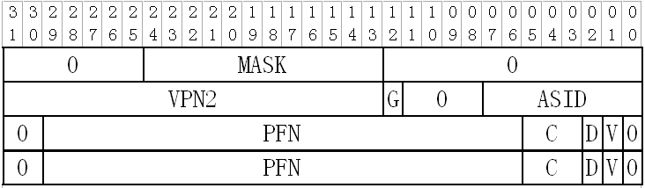
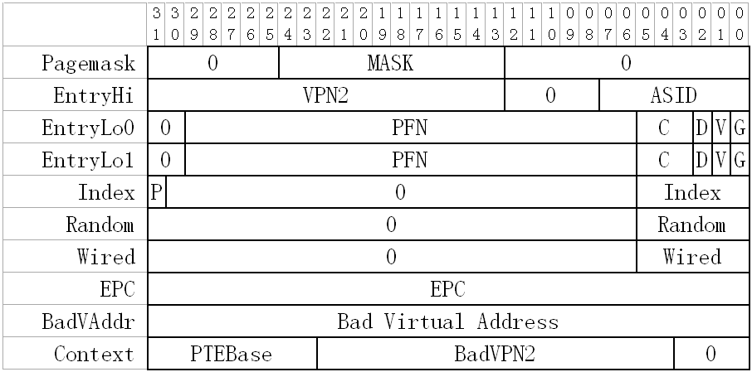
MIPS的TLB及相关控制寄存器
32位模式
全相联
32-64项

Slide 21
与TLB管理有关的指令
MFC0, MTC0
在通用寄存器和控制寄存器之间搬运数据
TLBR
以Index寄存器为索引把TLB内容读到PageMask、EntryHi和EntryLo0/1等寄存器
TLBP
检查EntryHi中指定的虚页是否在TLB中
TLBWR, TLBWI
分别以Random和Index寄存器为索引把Pagemask、EntryHi和EntryLo0/1寄存器的内容写入TLB

Slide 22
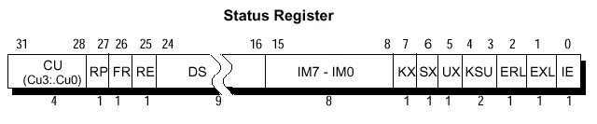
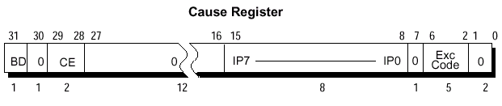
发生TLB例外时硬件处理过程
置BadVaddr, Context, EntryHi,
PC=例外入口地址
TLB Refill入口=0x80000000
其它入口=0x80000180
置Status, Cause

Slide 23
TLB例外类型
Refill
如果查找TLB没有找到一个虚地址匹配（VPN2+ASID/G）
例外入口：80000000 （除非exl=1）
TLB invalid
如果找到一个虚地址匹配项，但其v=0
例外入口：80000180
细分为两种：TLBL for loads, TLBS for stores
TLB modify
如果找到一个虚地址匹配项，其v=1，但D=0且访问为store
例外入口80000180

Slide 24
例外返回
例外处理器在核心态下进行
不允许在核心态下执行一条用户指令
不允许在用户态下执行指令核心指令
例外返回的两种方式
jr+mtc0: mtc0必须在jr的延迟槽中
eret: eret没有延迟槽

Slide 25
一种虚拟存储实现方式
使得发生例外时context寄存器指向页表中相应项
一维线性页表
内存页表每项8个字节，每对页面占用16字节页表
进程切换时操作系统更改context寄存器中pte_base域，使其指向该进程的页表基地址（pte_base是进程上下文的一部分）
一维线性页表需要很大的空间，不能全部分配物理内存
放在kernel mapped的kseg2/kseg3段
需要解决TLB refill重入问题

Slide 26
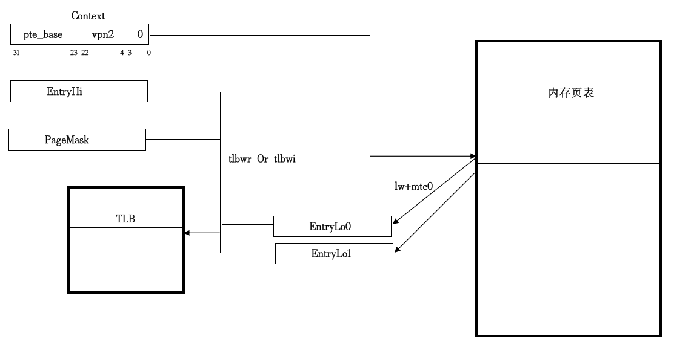
TLB refill过程
Pagemask在操作系统初始化时由OS设置（固定页操作系统）
Pte_base在进程切换时由OS设置
Vpn2和EntryHi在缺页时由CPU设置

Slide 27
TLB refill代码
set noreorder
.set noat
TLBmissR4K:
DMFC0 k1,C0_CONTEXT ＃（1）
NOP ＃（2）
LW k0,0(k1) ＃（3）
LW k1,8(k1) ＃（4）
MTC0 k0,C0_ENTRYLO0 ＃（5）
MTC0 k1,C0_ENTRYLO1 ＃（6）
NOP ＃（7）
TLBWR ＃（8）
ERET ＃（9）
.set at
.set reorder
每个页表项两页为16字节

Slide 28
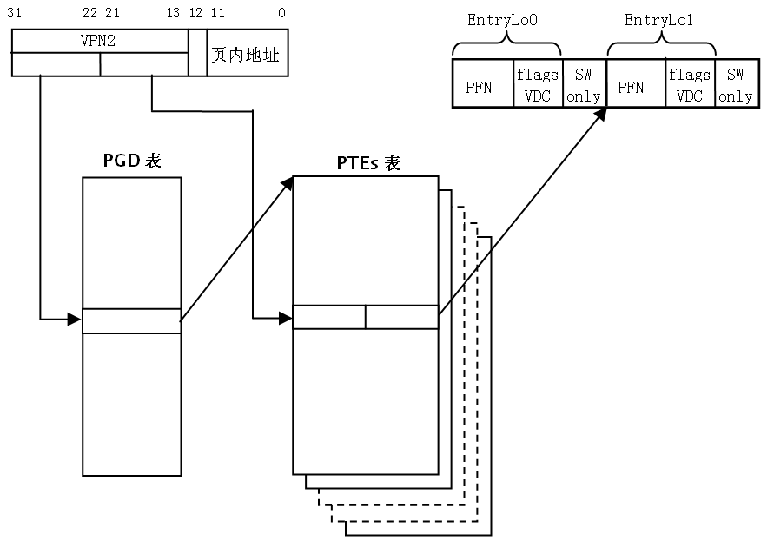
Linux/MIPS的两层页表

Slide 29
内存中的页表组织（32位情况）
两级页表，每项4个字节
PFN：物理帧号
Flags：V、C、D
Exts：软件扩展位，用于维护一些硬件没有实现的功能，例如ref位，modified位
页表存放在kseg0
页表访问不引起TLB例外
页表存储空间在使用到的时候分配
每个进程的页表基地址存放在进程上下文中

Slide 30
Linux的TLB重填代码（共18条指令）
mfc0 k0, CP0_BADVADDR #取发生tlb miss的地址
srl k0, k0, 22 #最高10位是第一级页表的索引
lw k1, pgd_current #取页表入口指针
sll k0, k0, 2 #每项4个字节,所以索引*4=偏移
addu k1, k1, k0 #*k1指向下一级页表入口
mfc0 k0, CP0_CONTEXT #context包含失效的虚页号
lw k1, (k1) #取出第二级页表
srl k0, k0, 1
and k0, k0, 0xff8 #算出第二级页表的偏移
addu k1, k1, k0
lw k0, 0(k1) #成对存放,一个偶数页
lw k1, 4(k1) #加一个奇数页
srl k0, k0, 6 #移出6位软件用的位
mtc0 k0, CP0_ENTRYLO0 #写入偶数页表项
srl k1, k1, 6
mtc0 k1, CP0_ENTRYLO1 #写入奇数页表项
tlbwr #写入TLB的一个随机项
eret #异常返回
MIPS的硬件结构为一级页表设计，两级页表需要“拼凑”页表地址
set noreorder
.set noat
TLBmissR4K:
DMFC0 k1,C0_CONTEXT
LW k0,0(k1)
LW k1,8(k1)
MTC0 k0,C0_ENTRYLO0
MTC0 k1,C0_ENTRYLO1
TLBWR
ERET
.set at
.set reorder

Slide 31
例子
array = (int*)malloc(0x1000);
用户程序malloc(0x1000)返回虚地址0x450000
操作系统在该进程的vma_struct链表中记录地址范围0x450000-0x451000为已分配地址，可读可写
for (i=0; i<1024; i++) array[i] = 0;
用户程序试图写0x450000，TLB查找失败，引起tlb refill例外
Tlb refill从相应页表位置取入页表内容填入TLB。但该页表还没初始化
例外返回到用户程序，重新开始访问
TLB表项找到，但是无效，发生TLB Invalid例外
操作系统查找vma_struct，判断该地址已分配，处于可写状态，因此为它分配物理页面，并将物理地址填入页表，更新TLB
例外返回，写操作再次重试，成功。
用户程序继续写0x450004,008…，因为TLB项已经存在，将全速运行，除非中间发生进程切换导致其TLB项被换出。如果发生被换出的情况，再次运行时将发生refill例外从页表取得有效内容，不会再发生invalid例外(因此refill频率>>invalid)
为什么要分成两次例外？

Slide 32
Linux/MIPS中TLB例外的处理
tlb refill exception(0x80000000):
(1) get badvaddr,pgd
(2) pte table ptr = badvaddr>>22 < 2 + pgd ,
(3) get context,offset = context >> 1 & 0xff8 (bit 21-13 + three zero),
(4) load offset(pte table ptr) and offset+4(pte table ptr),
*(5) right shift 6 bits,write to entrylo[01],
(6) tlbwr
tlb modified exception(handle_mod):
(1) load pte,
*(2) if _PAGE_WRITE set,set ACCESSED | MODIFIED | VALID | DIRTY,
reload tlb,tlbwi
else DO_FAULT(1)
tlb load exception(handle_tlbl):
(1) load pte
(2) if _PAGE_PRESENT && _PAGE_READ, set ACCESSED | VALID
else DO_FAULT(0)
tlb store exception(handle_tlbs):
(1) load pte
*(2) if _PAGE_PRESENT && _PAGE_WRITE,set ACCESSED | MODIFIED | VALID | DIRTY
else DO_FAULT(1)

Slide 33
例子
程序段
array = (int*)malloc(0x10000);
for (i=0;i<16384;i++) array[i] = 0;
页大小为4KB，发生了多少次例外？
地址空间为64KB，16页
发生8次TLB Refill（MIPS TLB一项两个连续虚页）和16次TLB Invalid例外
页大小为16KB，发生了多少次例外？
发生2次TLB Refill和4次TLB Invalid例外
页大小为4KB，上述程序段执行完后发生进程切换
切换后再执行for (i=0;i<16384;i++) array[i] = i;
如果进程切换时TLB项被替换，只发生8次refill例外
如果进程切换时，array被调出内存，发生8次TLB Refill和16次TLB Invalid例外，invalid例外处理时把array从硬盘调到内存
如果页表也被调出内存？

Slide 34
---LoongArch处理器对虚存系统的支持

Slide 35
LoongArch处理器对虚拟存储的支持
页式存储管理
TLB
专用的控制寄存器
专用的访问指令
专用的异常入口

Slide 36
LoongArch的地址空间
LoongArch指令系统中虚拟地址空间是线性平整的
LA32架构下虚拟地址空间大小为2³²字节，
LA64架构下虚拟地址空间大小为2⁶⁴字节，但存在一些非法的虚拟地址空洞，其与地址映射模式紧密相关
LoongArch支持的内存物理地址空间范围表示为0~2^{PALEN}-1
LA32架构下，PALEN理论上是一个不超过36的正整数
LA64架构下，PALEN理论上是一个不超过60的正整数。

Slide 37
LoongArch的地址翻译模式
直接地址翻译模式
物理地址默认直接等于虚拟地址（高位不足补0、超出截断）
映射地址翻译模式：直接映射模式和页表映射模式
直接映射模式通过直接映射配置窗口机制完成虚实地址翻译
页表映射模式通过页表映射完成虚实地址转换

Slide 38
LoongArch的TLB结构
LoongArch的TLB分为两个部分
单一页大小TLB（STLB），多路组相联
多重页大小TLB（MTLB），全相联
在虚实地址转换过程中，STLB和MTLB同时查找
LoongArch的TLB表项结构
E：该TLB表项是否存在
ASID标记该TLB表项属于哪个地址空间；G为全局域，为1时表示属于所有的地址空间
PS表示该页表项中存放的页大小
VPPN表示虚双页号
PPN为物理页号
PLV表示该页表项对应的权限等级；RPLV为受限权限等级使能
MAT控制落在该页表项所在地址空间上访存操作的存储访问类型
NX为不可执行位；NR为不可读位；D称为“脏（Dirty）”位

Slide 39
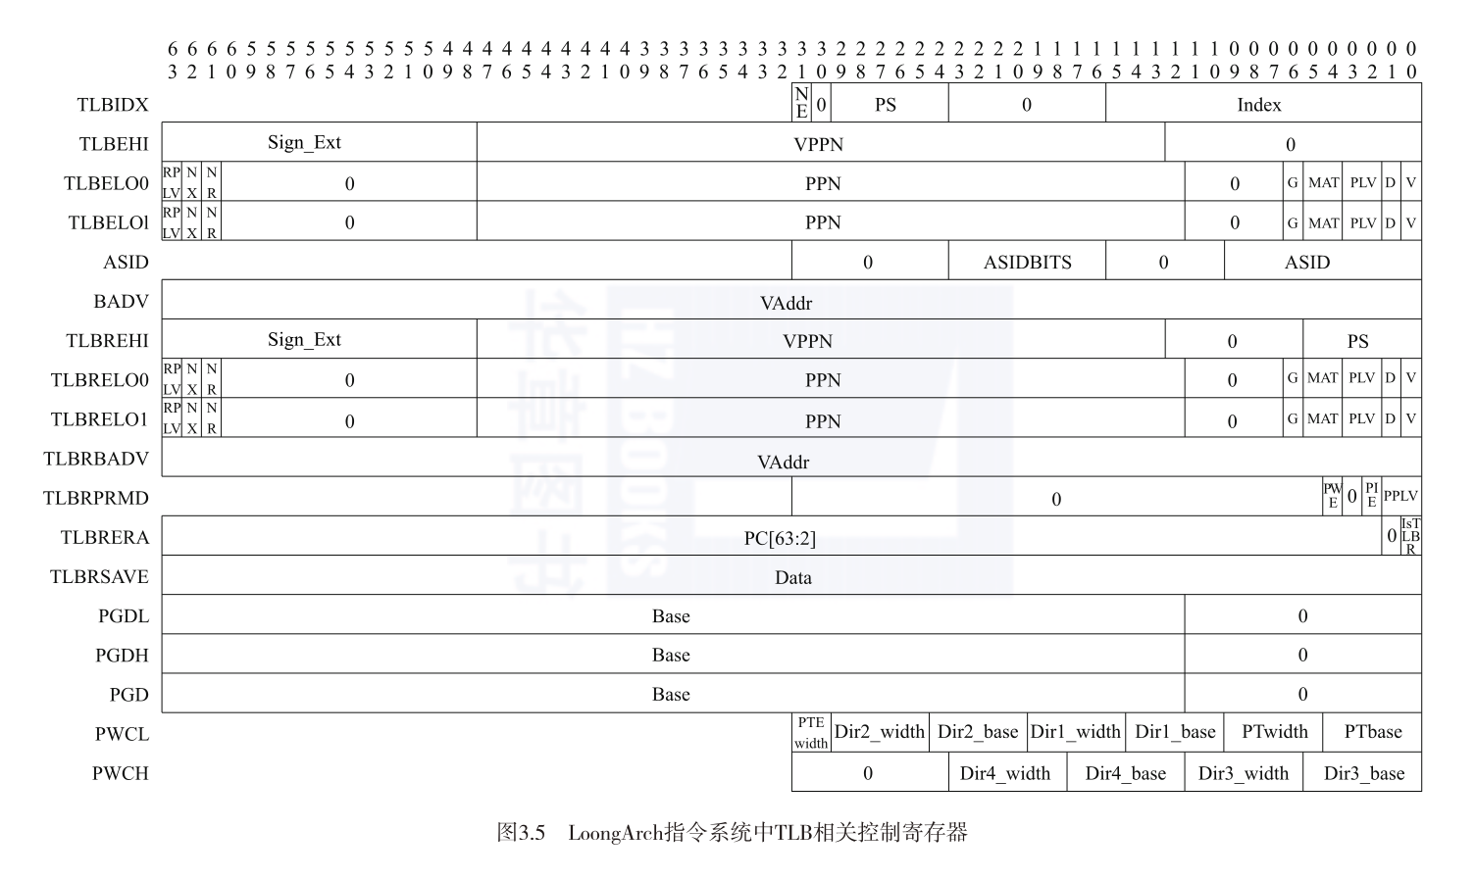
LoongArch与TLB有关的控制寄存器

Slide 40
LoongArch与TLB管理有关的指令
TLBRD
以TLBIDX中Index域的值为索引把TLB内容读到TLBEHI、TLBELO0/1、TLBIDX等CSR中
TLBSRCH
检查ASID和TLBEHI中指定的虚页是否在TLB中
TLBWR
以TLBIDX中Index域的值为索引把PTLBEHI、TLBELO0/1、TLBIDX等CSR中内容写入TLB
TLBFILL
把PTLBEHI、TLBELO0/1、TLBIDX等CSR中内容填入TLB的一个随机位置
INVTLB
从通用寄存器rj和rk得到用于比较的ASID和虚地址信息，依照指令op立即数指示的无效规则，对TLB中的表项逐一进行判定，符合条件的TLB表项将被无效掉

Slide 41
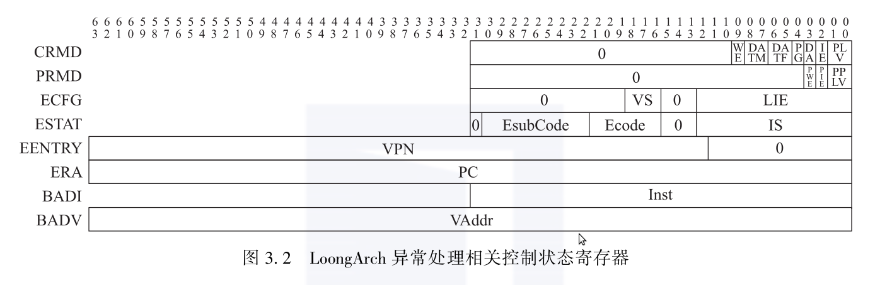
TLB相关异常类型
TLB重填异常：如果查找TLB没有找到一个虚地址匹配（VPPN+ASID/G）
页无效异常：如果找到一个虚地址匹配项，但其V=0
细分为3种：取指操作（PIF）、load操作（PIL）、store操作（PIS）
页修改异常：如果找到一个虚地址匹配项且其V=1，但D=0且访问为store
页不可读异常：如果找到一个虚地址匹配项且其V=1，但NR=1且访问为load
页不可执行异常：如果找到一个虚地址匹配项且其V=1，但NX=1且访问为取指

Slide 42
发生TLB异常时硬件处理过程
TLB重填异常
更新CSR.CRMD，其中PLV、IE域的旧值被记录至CSR.TLBRPRMD
触发异常指令PC填入CSR.TLBRERA的PC域，并将其IsTLBR置1
引发该异常的访存虚地址填入CSR.TLBRBAV的VAddr域
从该虚地址中提取出虚双页号填入到CSR.TLBREHI的VPPN域
PC=TLB重填异常入口地址（由CSR.TLBRENTRY配置）
其它TLB异常
更新CSR.CRMD，其中PLV、IE域的旧值被记录至CSR.PRMD
触发异常指令PC填入CSR.ERA的PC域
引发该异常的访存虚地址填入CSR.BAV的VAddr域
PC=对应异常入口地址

Slide 43
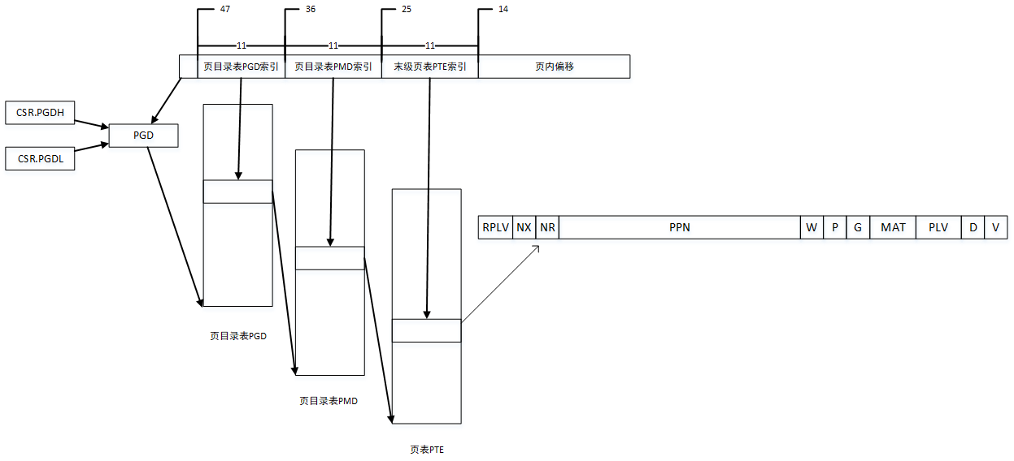
Linux/LoongArch的三级页表及其查找过程

Slide 44
LoongArch与TLB有关的控制寄存器
二级页表（PGD）地址
二级页表（PMD）地址
三级页表（PTE）地址
11
25
11
14
11
36

Slide 45
Linux/LoongArch内存中的页表组织
三级页表，每项8个字节
页表项内容
PPN：物理页号
Flags：RPLV、NX、NR、PPN、W、P、G、MAT、PLV、D、V
exts：软件扩展位，用于维护一些硬件没有实现的功能
页表通过直接映射方式访问
页表访问不引起TLB相关异常
页表存储空间在使用到的时候分配
每个进程的页表基地址存放在进程上下文中

Slide 46
加速多级页表遍历
定义LDDIR和LDPTE指令以及PWCL和PWCH CSR加速多级页表遍历
“LDDIR rd, rj, level”指令
将rj寄存器中的值作为当前页目录表的基地址，同时根据CSR.TLBRBADV中VAddr域存放的TLB缺失地址以及PWCL、PWCH寄存器中定义的页目录表level的索引的起始位置和位宽信息计算出当前目录页表的偏移量，两者相加作为访存地址，从内存中读取第待访问页目录表/页表的基址，写入到rd寄存器中。
“LDPTE rj, seq”指令
将rj寄存器中的值作为末级页表的基地址，同时根据CSR.TLBRBADV中VAddr域存放的TLB缺失地址以及PWCL、PWCH寄存器中定义的末级页表索引的起始位置和位宽信息计算出末级页表的偏移量，两者相加作为访存地址，从内存中读取偶数号(seq=0)或奇数号(seq=1)页表项的内容，将其写入到TLBRELO0或TLBRELO1寄存器中。
CSR.PWCL控制寄存器
PTEWidth域：每个页表项的宽度
PTbase和PTwidth域：末级页表索引起始位置和位宽
Dir1_base和Dir1_width域：页目录表1索引的起始位置和位宽
Dir2_base和Dir2_width域：页目录表2索引的起始位置和位宽
CSR.PWCH控制寄存器
Dir3_base和Dir3_width域：页目录表3索的引起始位置和位宽
Dir4_base和Dir4_width域：页目录表4索引的起始位置和位宽

Slide 47
Linux/LoongArch中TLB重填代码
csrwr $t0, CSR_TLBRSAVE
csrrd $t0, CSR_PGD
lddir $t0, $t0, 3 #访问页目录表PGD
lddir $t0, $t0, 1 #访问页目录表PMD
ldpte $t0, 0 #取回偶数号页表项
ldpte $t0, 1 #取回奇数号页表项
tlbfill
csrrd $t0, CSR_TLBRSAVE
ertn
在Linux/LoongArch64中，当进行三级页表的遍历时，通常用Dir1_base和Dir1_width域来配置页目录表PMD索引的起始位置和位宽，用Dir3_base和Dir3_width域来配置页目录表PGD索引的起始位置和位宽，Dir2_base和Dir2_width域、Dir4_base和Dir4_width域空闲不用。
LoongArch吸取MIPS教训，硬件可灵活配置访问页表地址（PWCL、PWCH），三级页表只需9条指令，每增加一级页表只需增加1条指令

Slide 48
不忘初心
为什么访存指令的执行这么复杂？
虚拟化：结构设计复杂一些，用户用起来简单一些
结构设计：虚实地址转换，支持比实际内存容量更大的访问空间
用户程序：每个进程都感到整个CPU和内存都是“我的”
进一步虚拟化
运行多个OS，让每个OS都感到整个CPU和内存都是“我的”
两次地址转换：guest VA => guest PA (host VA) => host PA，两个不同的TLB以及一个“影子TLB”(guest VA => host PA)
地址例外时guest OS和host OS切换
OS的“摩尔定律”终结：2020年OS的复杂度也到头了
把CPU最后一点“家当”（核心态功能）也虚拟化掉了

Slide 49
TLB的优化

Slide 50
TLB性能分析和一些优化
防缓冲区溢出攻击优化
软件性能优化

Slide 51
利用TLB的保护机制防范攻击
利用缓冲区溢出进行攻击的例子
龙芯处理器通过可执行保护防止缓冲区溢出攻击
TLB增加可执行位

Slide 52
TLB相关性能数据
TLB miss处理的时间可以占到高达40%的运行时间，占40~90%的内核运行时间
SPEC CPU2000大约1/4的程序有比较显著的TLB miss
早期多数CPU的TLB是全相连的32-128项，如果每项4KB，能映射的空间只有几百KB，越来越难满足现代程序的需求
性能优化方法
增加TLB覆盖空间大小，降低TLB失效概率
降低TLB失效开销

Slide 53
增加页大小后性能显著提高
增加页大小后，TLB失效明显减少
16KB页时128页有2MB
通过软件配置pagemask可以增加/减少页大小
(a) TLB refills of 4KB, 16KB, and 64KB page size
(b) Performance of 4KB, 16KB, and 64KB page size

Slide 54
软TLB的方案
目的：主要减少TLB重载入异常处理的时间，提高TLB重载入异常处理的效率。
原理：通过减少TLB重载入异常处理过程Cache Miss的次数来减少TLB重载入异常处理的时间

Slide 55
软TLB的方案（续）

Slide 56
软TLB的命中率

Slide 57
缓冲区大小对软TLB命中率的影响

Slide 58
软TLB对SPEC性能的提高

Slide 59
典型处理器的结构参数
 |  | Intel Ivybridge | AMD BullDozer | IBM Power7 | GS464E
前端 | 一级指令缓存 | 32KB, 8 路, 64B/行 | 64KB, 2路, 64B/行 | 32KB, 4 路, 128B/行 | 64KB, 4 路, 64B/行
 | 指令TLB | 128 项, 4 路, L1 ITLB | 72 项, 全相联, L1 ITLB 512 项, 4 路, L2 ITLB | 64 项, 2 路, L1 ITLB | 64 项, 全相联, L1 ITLB
 | 分支预取 | BTB (8K-16K?项) 间接目标队列 (? 项) RAS (? 项) 循环检测 | 512 项, 4 路 L1 BTB 5120 项, 5 路 L2 BTB 512 项 间接目标队列 24 项 RAS 循环检测 | 8K 项本地 BHT 队列, 16K 项全局BHT 队列, 8K 项 全局 sel 队列 128 项间接目标队列 16 项 RAS | 8K项本地 BHT 队列 8K项全局BHT 队列 8K项 全局 sel 队列 1K项间接目标队列 16项 RAS 循环检测
乱序执行 | ROB | 168 项 | 128 项 | 120 项 | 128 项
 | 发射队列 | 54-项 统一 | 60-项 浮点(共享) 40-项 定点, 访存 | 48-项 标准 | 32-项 浮点; 32-项 定点; 32-项 访存
 | 寄存器重命名 | 160 定点; 144 浮点 | 96 定点; 160 浮点(双核共享) | 80 定点,浮点; 56 CR; 40 XER, 24 Link&Count | 128 定点; 128 浮点/向量; 16 Acc; 32 DSPCtrl; 32 FCR
运算部件 | 执行单元 | ALU/LEA/Shift/128位 MUL/128位 Shift/256位FMUL/256位Blend + ALU/LEA/Shift/128位 ALU /128bit Shuffle/256位 FADD + ALU/Shift/Branch/ 128位 ALU/128bit Shuffle/256位 Shuffle/256位 Blend | ALU/IMUL/Branch + ALU/IDIV/Count + 128位FMAC/128位 IMAC + 128位FMAC/128位 XBAR + 128位 MMX + 128位 MMX/128位 FSTO | 2 定点 + 2 浮点/向量 + 1 转移 + 1 CR | 2 定点/转移/DSP + 2 浮点/向量
 | 向量宽度 | 256位 | 128位 | 128位 | 256位

Slide 60
典型处理器的结构参数
 |  | Intel Ivybridge | AMD BullDozer | IBM Power7 | GS464E
访 存 | 访存单元个数 | 2 取+ 1 存 | 2 取/存 | 2 取/存 | 2 取/存
 | Load/Store队列 | 64-项 Load 队列, 36-项 Store队列 | 40-项 Load 队列, 24-项 Store 队列 | 32-项 Load队列, 32-项 Store 队列 | 64-项 取/存 队列
 | Load/Store 宽度 | 128 位 | 128 位 | 256 位 load, 128 位 Store | 256 位
 | TLB | 100项全相联, L1 DTLB, 512项4路, L2 TLB | 32项全相联, L1 DTLB, 1024项8路, L2 TLB | 64项全相联, L1 DTLB, 512项4路, L2 TLB | 32-项全相联L1DTLB，每项两页 1024项8路L2 TLB，每项两页
 | L1D | 32KB, 8 路, 64B/行 | 16KB, 4路, 64B/行 | 32KB, 8 路, 128B/行 | 每核64KB, 4 路, 64B/行
 | L2 | 每核256KB, 8路, 64B/行 | 双核共享2MB, 16 路 | 每核256KB, 8路, 28B/行 | 每核256KB, 16路,64B/行
 | LLC | 8个核20 MB | 4个核8 MB | 8个核32 MB | 4个核4 MB～8MB
 | L1失效队列 | 10 | ? | 8 | Unified 16
 | L2失效队列 | 16 | 23 | 24
 | L1 Load-to-use | 定点4时钟周期, 浮点/向量5时钟周期 | 4时钟周期 | 定点2时钟周期, 浮点/向量3 时钟周期 | 定点3时钟周期, 浮点/向量5 时钟周期
 | L2 Load-to-use | 12 时钟周期 | 18-20 时钟周期 | 8 | 22 时钟周期
 | 多层次硬件预取 | 有 | 有 | 有 | 有

Slide 61
存储管理小结
虚拟存储的基本原理
TLB的原理和逻辑
LINUX操作系统的存储管理：TLB、页表和内存分配过程
例：array=(int*)malloc(0x1000);
for (i=0;i<1024;i++) array[i] = 0;
MIPS对虚存系统的支持：TLB、控制寄存器、专用指令、专用例外
MIPS的硬件结构为一级页表设计，两级页表重填需要“拼凑”页表地址（一级页表7条指令，两级页表18条指令）
龙架构对虚存系统的支持：TLB、控制寄存器、专用指令、专用例外
LoongArch吸取MIPS教训，硬件可灵活配置多级页表访问地址（PWCL、PWCH），三级页表重填只需9条指令
TLB的性能分析和优化
提高TLB覆盖空间的大小（多页支持）
提高TLB异常处理的效率（软TLB等缓存技术）

Slide 62
作 业

